Slide 1
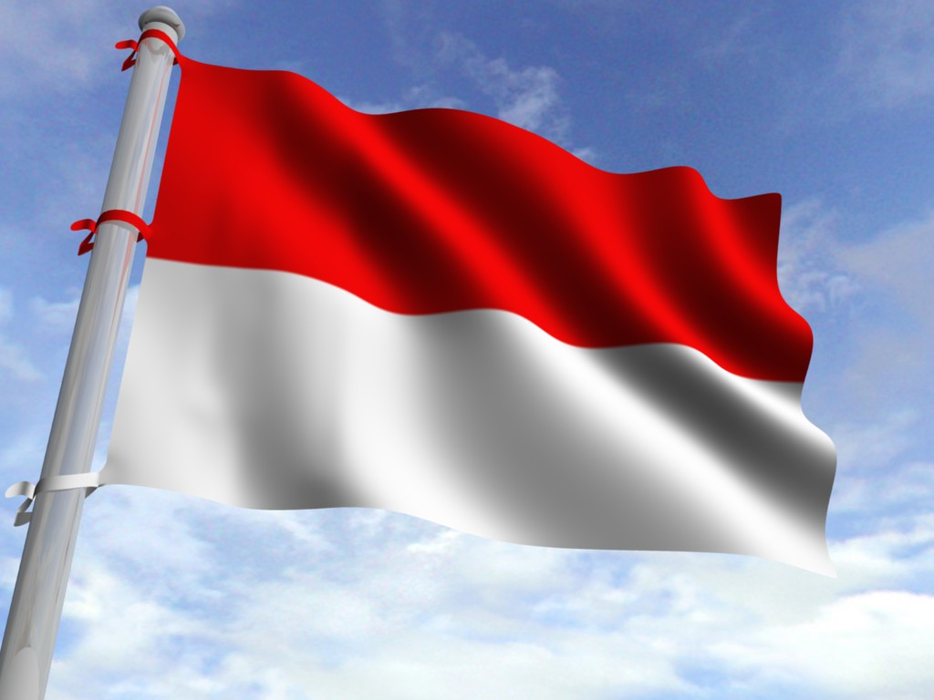
AKU PAHLAWAN INDONESIA
KONSER DOA UNTUK INDONESIA
AKU CINTA INDONESIA

Slide 2
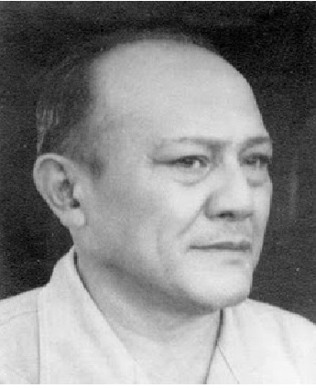
SAM RATULANGI
TONDANO,
SULAWESI UTARA
5 NOVEMBER 1890
Dr GERUNGAN
SAMUEL JACON
RATULANGI

Slide 3
AMSAL 1:7
TAKUT AKAN TUHAN
ADALAH PERMULAAN PENGETAHUAN
TETAPI ORANG BODOH
MENGHINA HIKMAT DAN DIDIKAN

Slide 4

SAM PALING SUKA
PELAJARAN MATEMATIKA DAN FISIKA

Slide 5
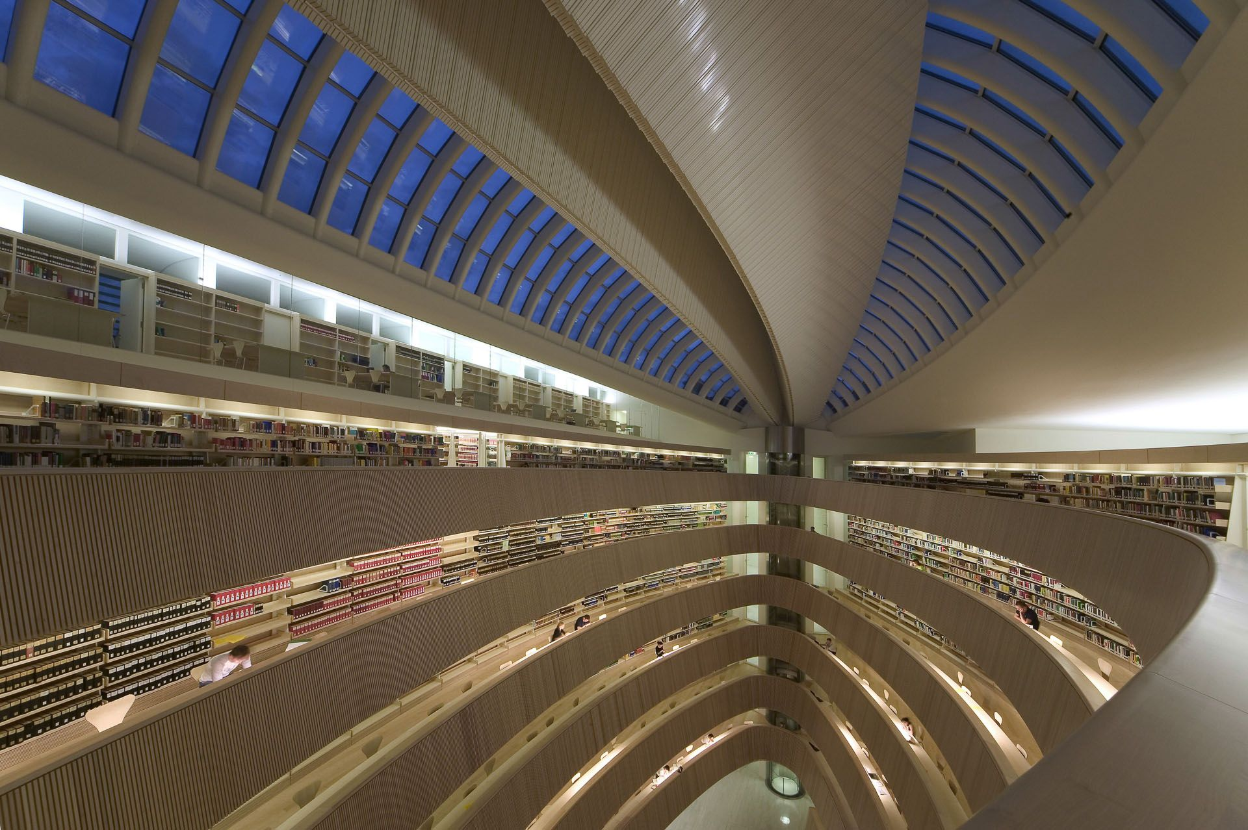
LULUSAN BATAVIA/ JAKARTA
LULUSAN UNIVERSITAS ZURICH DI BELANDA

Slide 6
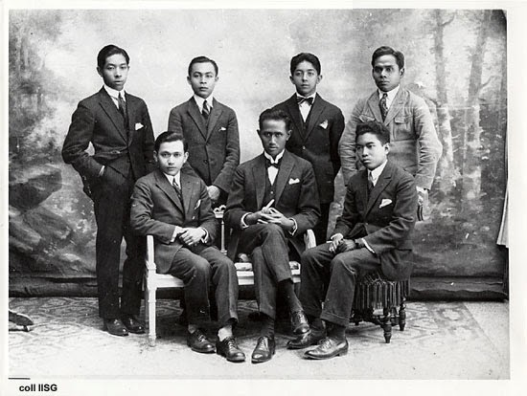
KETUA PERHIMPUNAN MAHASISWA INDONESIA
DI BELANDA

Slide 7
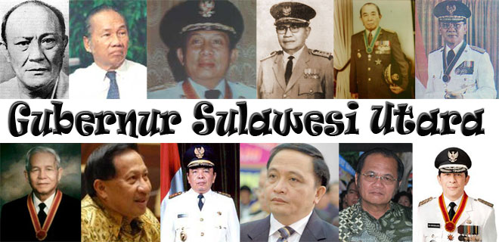
MENJADI GUBENUR PERTAMA DI SULAWESI

Slide 8
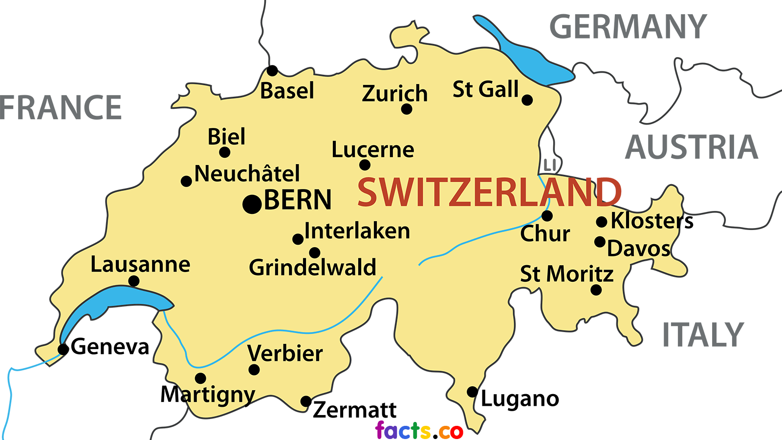
KETUA ORGANISASI PELAJAR ASIA DI SWISS

Slide 9
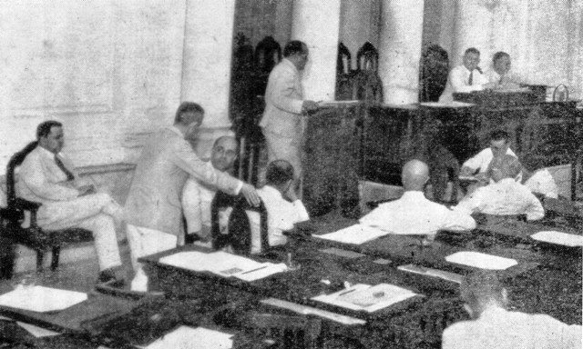
MENJADI ANGGOTA VOLKSRAAD
ATAU SEJENIS MPR/DPR DI ZAMAN SEKARANG

Slide 10
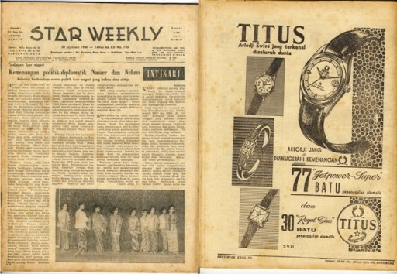
MENERBITKAN MAJALAH BERBAHASA BELANDA
YANG MENERBITKAN TULISAN KARYA TOKOH NASIONAL SEPERTI BUNG HATTA DLL

Slide 11
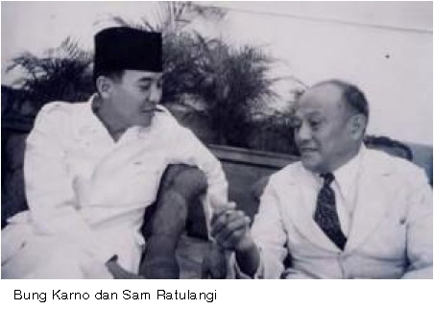
MEMPERJUANGKAN KEMERDEKAAN INDONESIA
MENGHAPUSKAN KERJA PAKSA DI MINAHASA
MEMPERJUANGKAN EMANSIPASI DAN KESETARAAN
DI BERBAGAI BIDANG

Slide 12
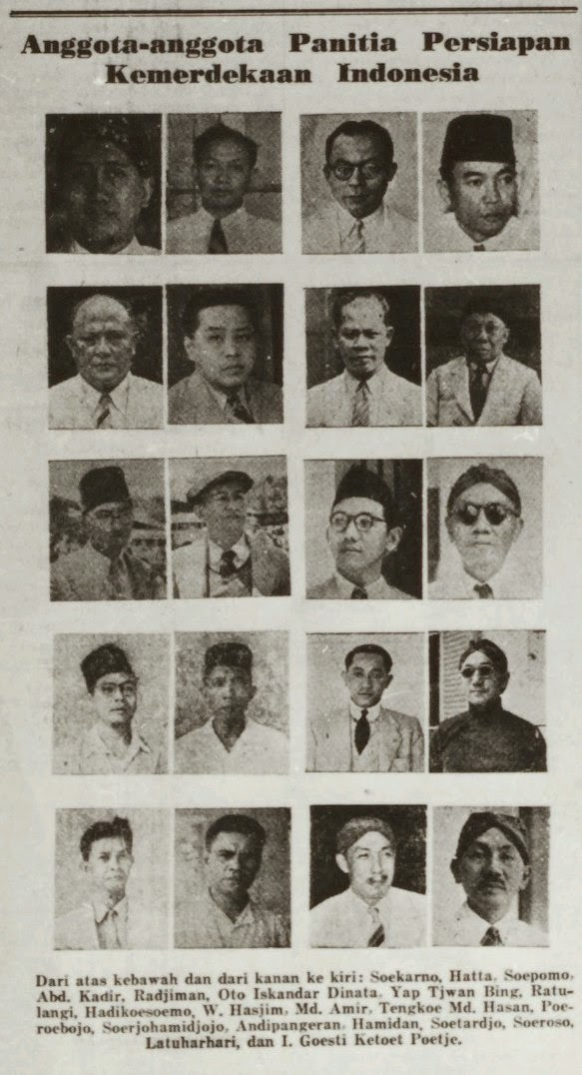
ANGGOTA PPKI
PANITIA PERSIAPAN
KEMERDEKAAN INDONESIA

Slide 13
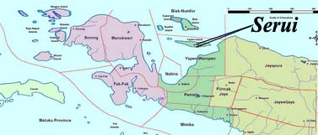
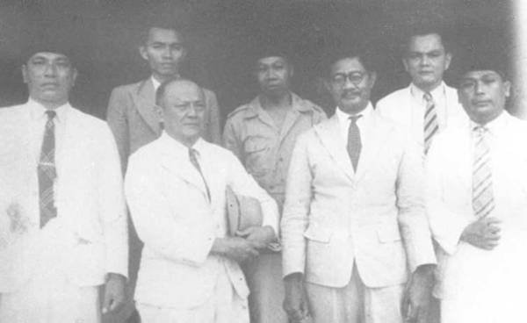
DIBUANG OLEH BELANDA
KE SERUI, PAPUA
1946-1948

Slide 14
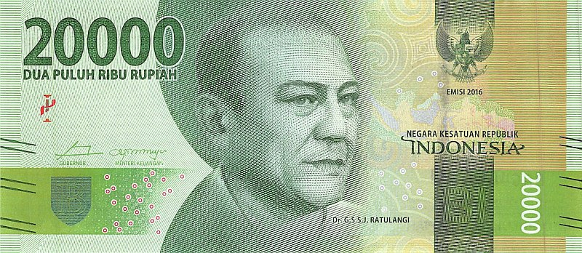
PAHLAWAN NASIONAL INDONESIA
BINTANG GERILYA
BINTANG MAHAPUTRA ADIPRADANA
BINTANG SATYALACANA

Slide 15
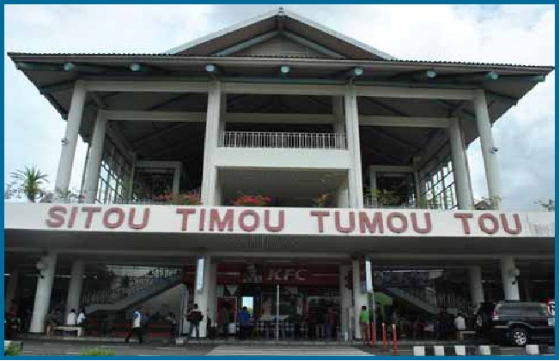

Slide 16
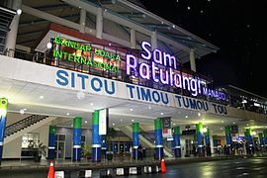

Slide 17
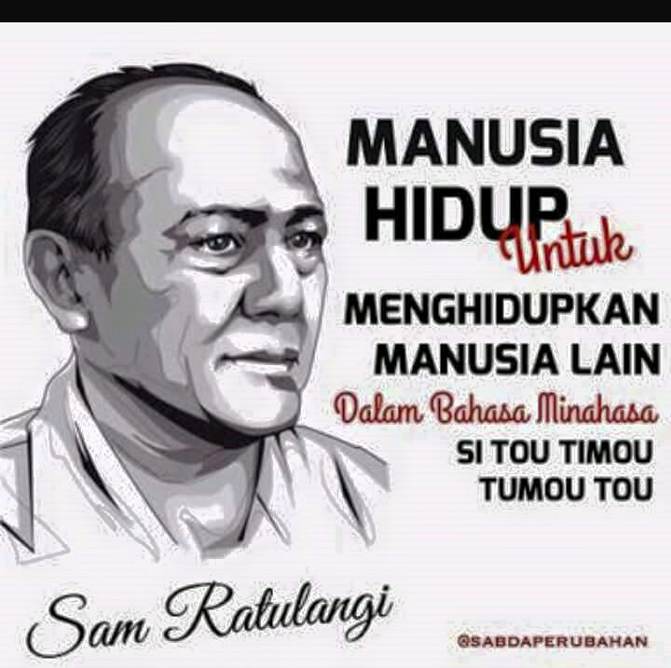

Slide 18
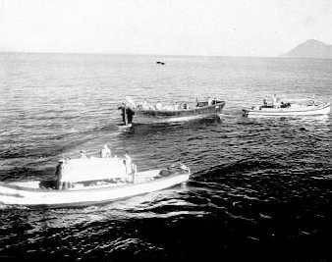
MENINGGAL 30 JUNI 1949

Slide 19
SIFAT-SIFAT PAHLAWAN
RAJIN BELAJAR
MEMULIAKAN TUHAN LEWAT KEPANDAIANNYA
MENGEMBANGKAN BAKATNYA, SEPERTI RATULANGI MENGEMBANGKAN KEPEMIMPINANNYA
CINTA TANAH AIR
BERANI BERKORBAN BAGI BANGSA DAN NEGARA
MENGISI KEMERDEKAAN

